Slide 1





自
我
介
绍
宣传部长竞选PPT

Slide 2




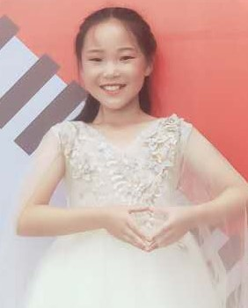



我
的
小
档
案
姓名：王贞文
性别：女
年龄：10岁
民族：汉族

Slide 3


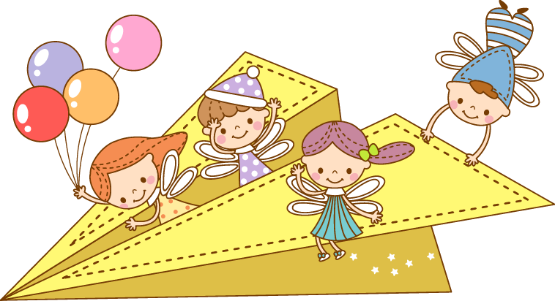

我
的
自
荐
信
尊敬的老师、亲爱的同学们:
大家好！
我是来自四11班的王贞文，今天我参加竞选的是少先队善真社的宣传部长。
我之所以要来竞选这个职位,是为了更好的为同学服务,不断地增强我的组织能力,不断地充实自我。
宣传部长,我觉得要是一个有责任心,有能力,善于沟通和交流的人。在生活上,我总是积极认真地去做每一件事。学习上,我成绩优异,认真负责,是老师的好帮手。上课的时候,我专心听讲,认真思考;下课的时候,我活泼开朗，乐于助人，和同学们打成一片。因为,我觉得只有自已真心帮助他人,大家才会真正喜欢你,信服你。

Slide 4
我
的
自
荐
信
我想,宣传部长还应该具备良好的艺术修养。我从小学习画画,素描画、水粉画都学习过,还考了素写七级证书；书法方面,也曾获得江苏省青少年书画协会书法作品二等奖；钢琴方面，今年8月份法国巴黎国际钢琴大赛常州市初赛荣获一等奖中的第一名，直接晋级省决赛；舞蹈方面，我暑假期间还参加了薛家五彩文艺进社区巡演活动；我也热爱运动,曾经是校田径队的一名跑步运动员；还有一件很开心的事，今年被选入学校的合唱团了；
当然,人无完人,我也知道自己还有很多不足,但我会继续努力,争取得到大家的认同,如果我当选了宣传部长，希望大家能投我一票，谢谢!

Slide 5


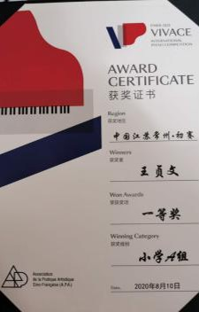
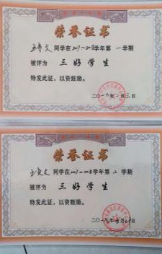
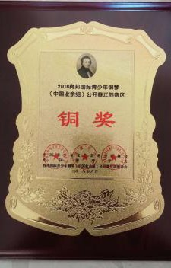
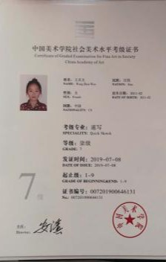



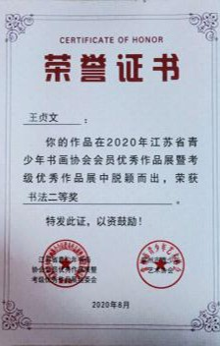
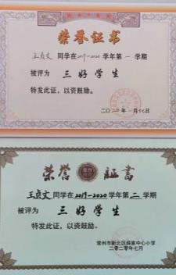
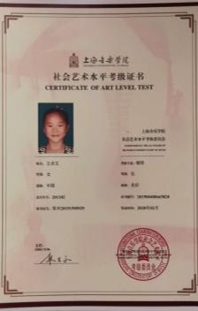
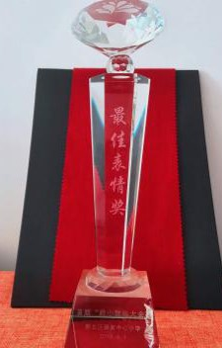
个
人
获
奖
荣
誉

Slide 6
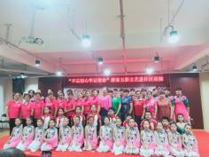

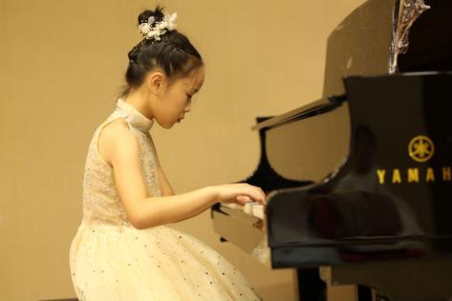
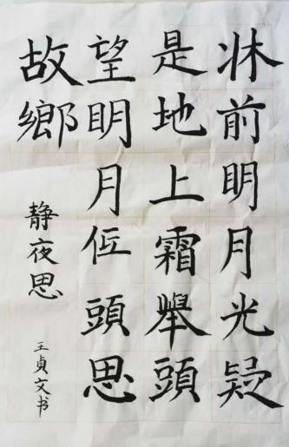
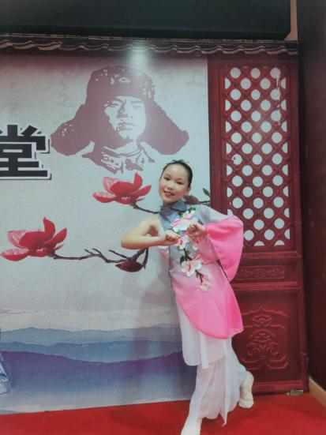

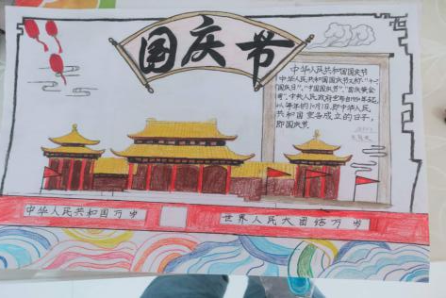


我
的
兴
趣
爱
好

Slide 7



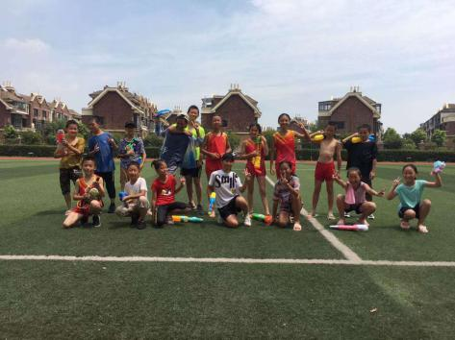
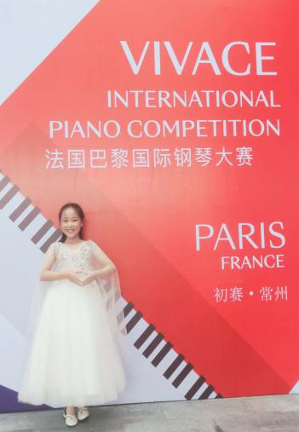
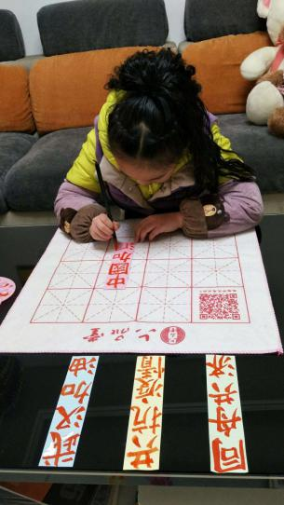

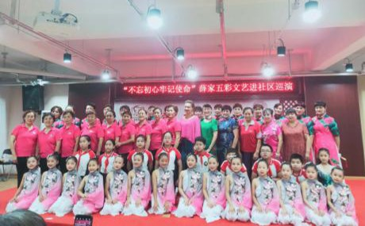


生
活
中
的
我

Slide 8





我
的
优
势
个人综合素质好，学习成绩优秀，德、智、体、美全面发展。多次被评选为“三好学生”。
组织能力强，对待班级工作热情、热心，能够充当老师好助手和同学们的好榜样。
我具有较强的团队意识，在学校有很好的人缘，同学们一直都很支持我的工作。

Slide 9

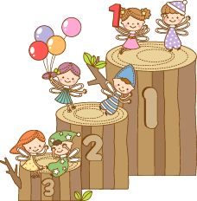

如
果
我
当
选
了
在把学习搞好的同时，用自己的行动去影响身边的同学。
不仅自己要做好，还要乐于助人、团结友爱，当同学们发生矛盾时，我会主动帮助调解。
我会认真地干好班上的工作，在班主任与其他任课老师的领导下，全心全意为学生们服务。
以饱满、热情和积极的心态去对待每一件事。

Slide 10







请投我一票！
谢谢！
老师们、同学们相信我，看好我！

Slide 11
谢
谢
大
家

